Slide 1
« Игровое занятие «Путешествие в осенний лес» Совместная деятельность воспитателя и музыкального руководителя 1 младшая группа.
Государственное дошкольное образовательное учреждение детский сад № 116 комбинированного вида Фрунзенского района Санкт - Петербурга
Проводят: Агалакова Надежда Валентиновна музыкальный руководитель; Никитина Ирина Ивановна воспитатель.
СПБ 2013 год

Slide 2
Актуальность:
Актуальность взаимодействия музыкального руководителя и воспитателя детского сада – высока. Только в совместной согласованной деятельности обоих педагогов можно достигнуть цели поставленной в программе. Наиболее эффективно образовательные задачи решаются, если педагоги учитывают принцип интеграции образовательных областей, что и подразумевает взаимодействие музыкального руководителя и воспитателей.
Воспитатель активно участвует во всех видах музыкальной деятельности: поёт вместе с музыкальным руководителем, участвует в музыкально – ритмических движениях, активизируя малышей . Если музыкальный материал не очень сложный и хорошо известен детям, они могут действовать самостоятельно, без помощи взрослого. Воспитатель при этом не должен оставаться безучастным наблюдателем, по мере необходимости должен включаться в деятельность, помогая детям, испытывающим затруднения .
Воспитатель постоянно должен осуществлять ненавязчивую эмоциональную поддержку малышам, находиться в поле их зрения, не отвлекая внимание детей от музыкального руководителя, являющегося доминантным объектом детского восприятия в процессе музыцирования.
Таким образом, успешное и планомерное взаимодействие музыкального руководителя и воспитателя детского сада помогает сформировать предусмотренные программой умения и навыки, в полной мере развивать интегративные качества каждого ребёнка соответствующие возрасту.

Slide 3
Цель: формировать у детей интегративные качества в соответствии с основной образовательной программой дошкольного образования, способствовать развитию ребёнка за счёт усвоения знаний об окружающей природе, закрепления умений и навыков их использования. Опираться на здоровьеформирующие технологии для поддержания и развития эмоциональных и физических возможностей ребёнка.
Задачи:
Познавательные:
1.Расширять представление детей об окружающей природе, о предстоящем осеннем празднике.
2.Развивать интерес детей к окружающему миру.
Коррекционно – развивающие:
1.Развивать мелкую и общую моторику, двигательные умения и навыки.
2.Закреплять умение петь несложные песни выполнять простейшие танцевальные движения под музыку.
Воспитательные:
Формировать интерес к разным видам самостоятельной речевой, двигательной, музыкальной деятельности.
Формировать умение работать в коллективе, быть доброжелательным и отзывчивым.

Slide 4
Технологии используемые в мероприятии
Образовательные технологии.
Дети Воспитатель
Муз. руководитель
Использование коллективных способов деятельности
Песенки – распевки
работа над дыханием
Музыкотерапия- способствует коррекции
Психофизического статуса
детей в процессе их двигательно - игровой
деятельности.
Здоровьеформирующие технологии. Музыкально – оздоровительной работы.

Slide 5
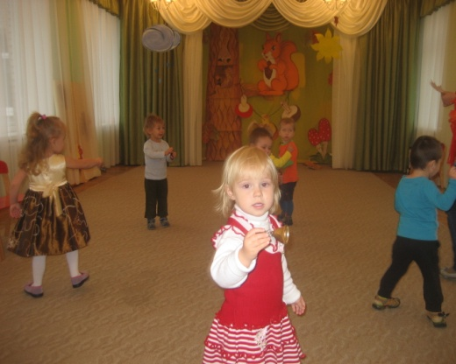
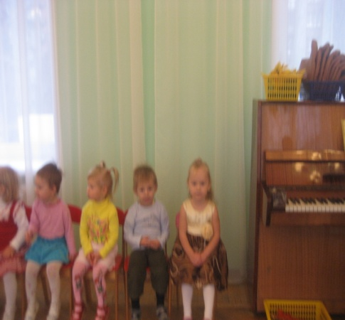
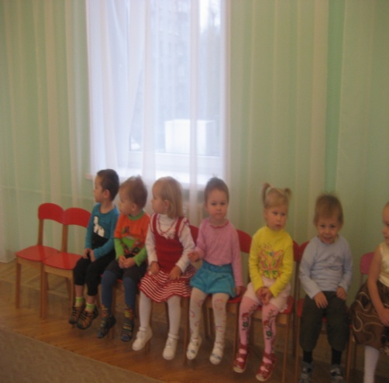
«Путешествие в осенний лес»
( ход праздника)
Дети входят в зал . Вед- здравствуйте, ребята. Сегодня я вас приглашаю вас в осенний лес. Но путь туда далёк, и чтобы не устали ножки, давайте поедем на поезде.
Композиция « Паровоз»
Вед- Посмотрите , как красиво в лесу. А знаете, кто украсил лес ?
Это красавица Осень! Ребятки, хотите с Осенью познакомиться?
Давайте позовём: Осень, Осень! В гости просим!
Песня «Осень»
Утром мы во двор идём , листья сыплются дождём ,
Под ногами шелестят и летят, летят, летят…

Slide 6
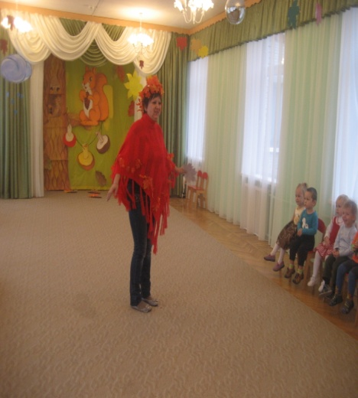
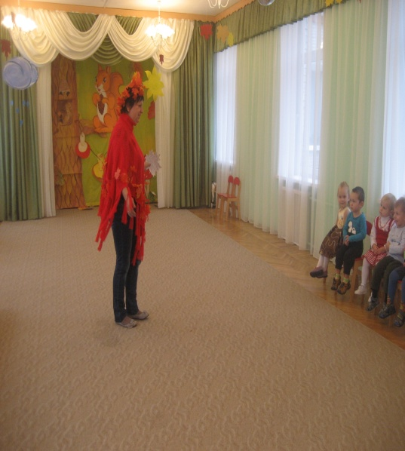
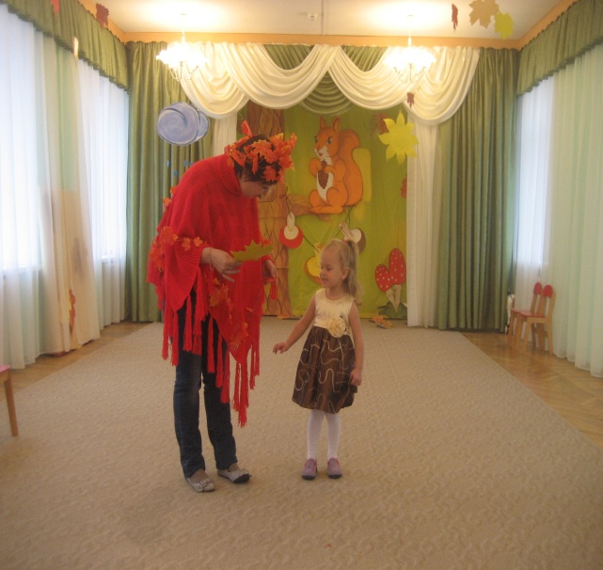
Здравствуйте, мои друзья! Знайте, Осень – это я.
Сколько вижу я детей, сколько вижу я гостей.
Всё кругом я нарядила, тёмный лес озолотила.
Посмотрите, красавица Осень услышала нашу песенку и встречает нас.
Мы Осень, о тебе много стихов знаем.
Мы- листочки, мы- листочки, мы- осенние листочки.
Мы на веточках сидим, ветер дунул –полетим.

Slide 7
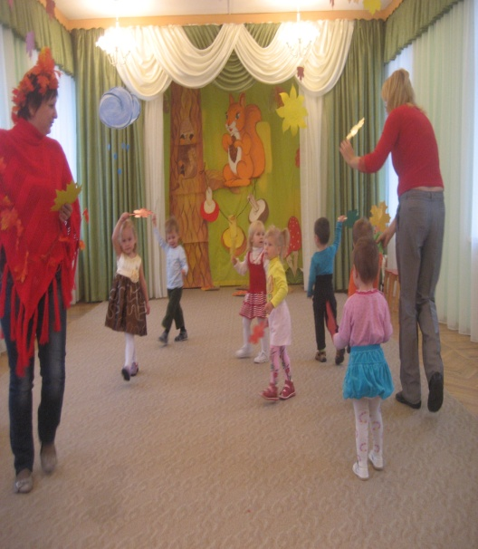
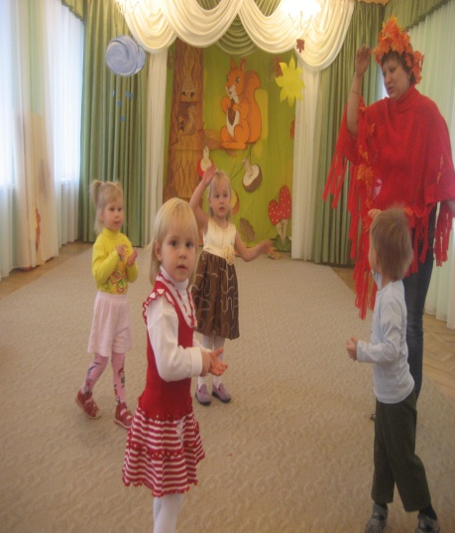
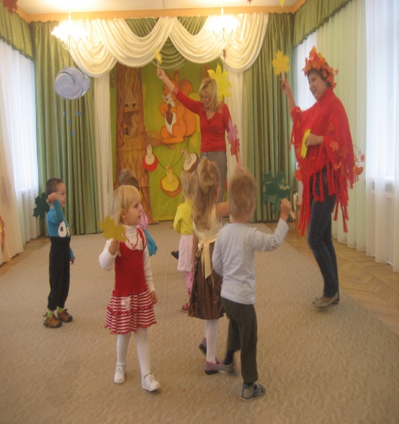
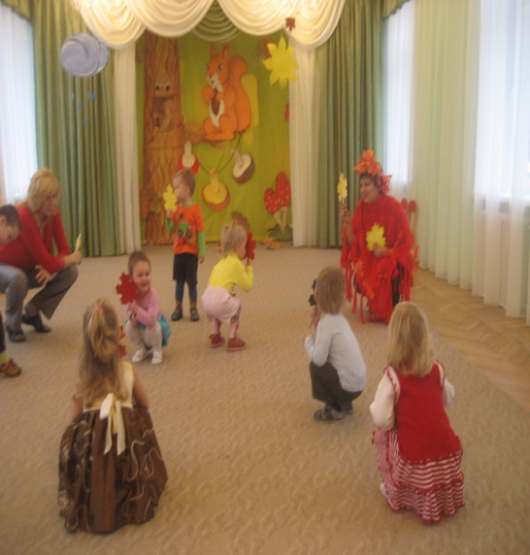
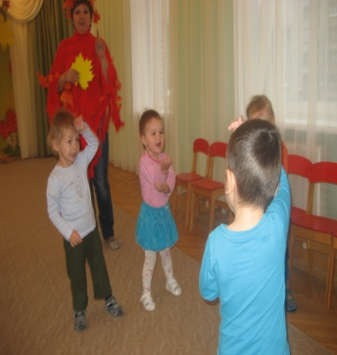
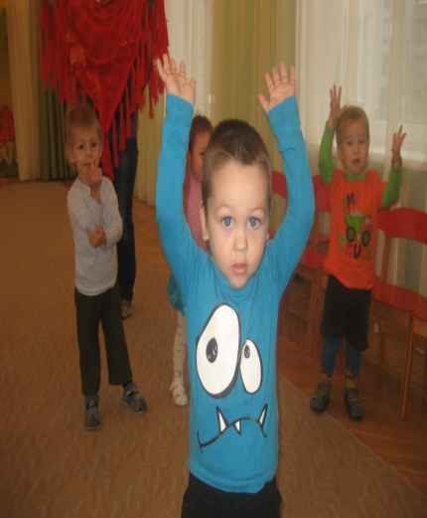
Танец с листиками.
Давайте соберём листики в букет.
Чудесный букет у нас получился.
А мы знаем песенку про листики.
Песня «Листопад»
Первые дождинки капают по крыше,
Дождь пошёл сильнее, а потом потише.
Песня « За окошком кто шалит?

Slide 8
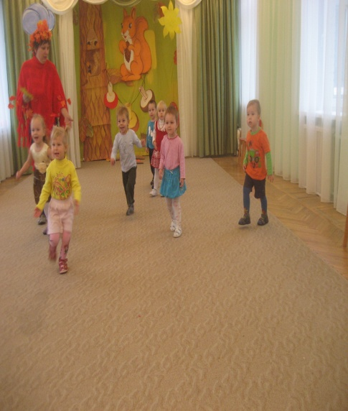
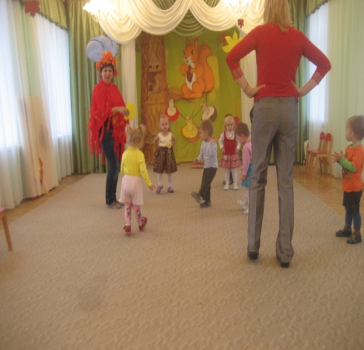
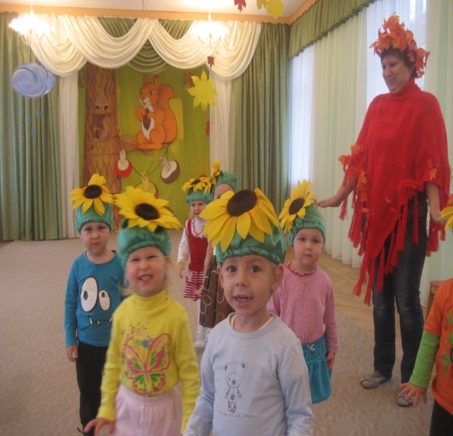
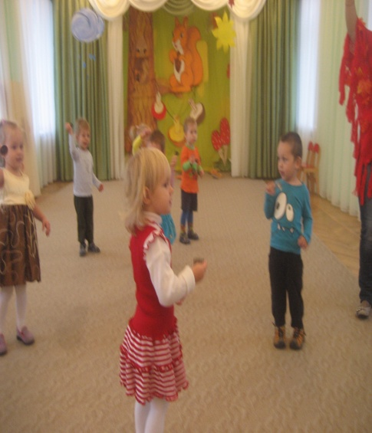
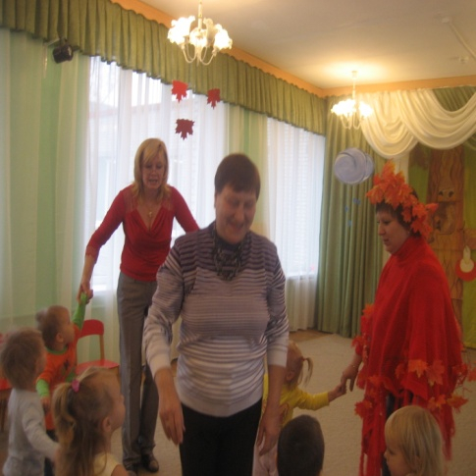
Нам не страшен дождик , ведь у нас сапожки!
Это с правой ножки
Это с левой ножки.
Игра « Солнышко и дождик»
Танец «Сапожки»
Танец « Подсолнухи»
Есть у меня подсолнушки, как маленькие солнышки,
Любят играть, петь и танцевать.
Игра « Какой дождик?»
( всем раздают колокольчики)

Slide 9
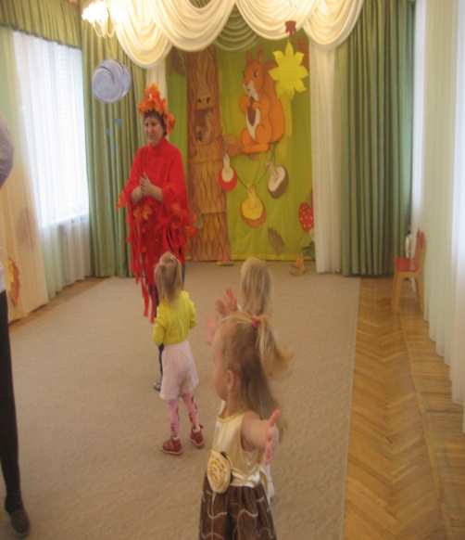
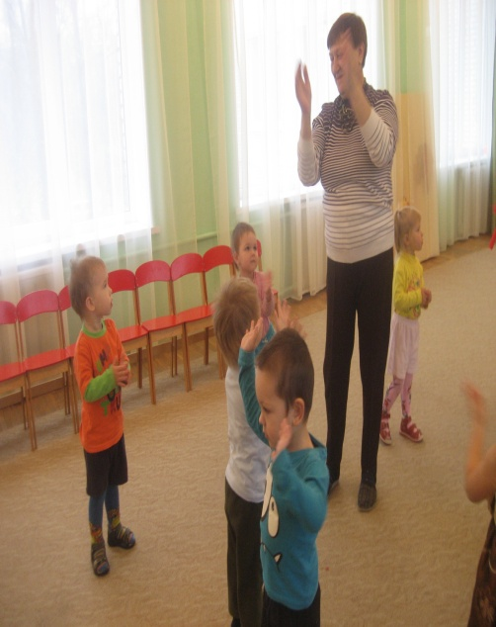
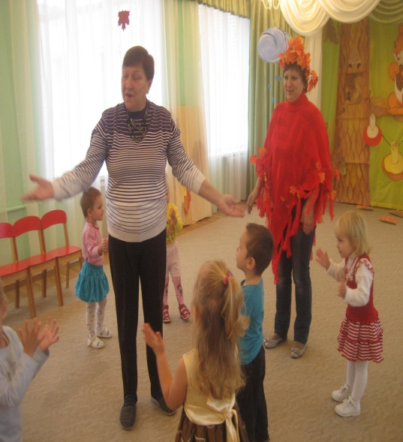
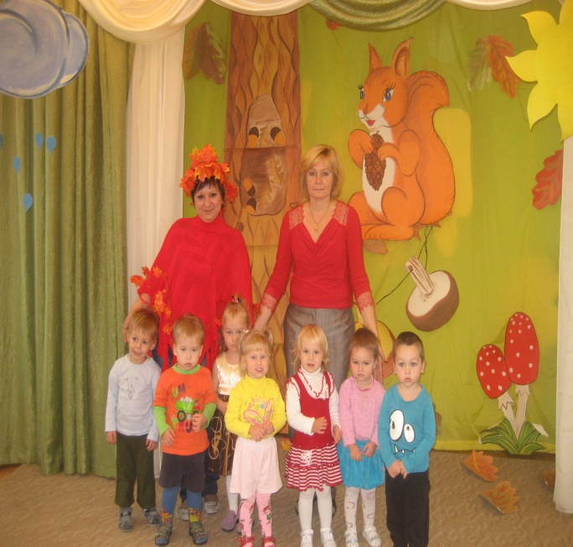
Мы в лесочке гуляли , веселились, и играли,
Всех ребят я хвалю и сюрприз вам дарю.
Но прощаться нам пора. Ждут меня в лесу дела!
Очень весело нам было! Всех ребят я полюбила.
До свидания!

Slide 10
Планируемые результаты: проявляет интерес к окружающему миру природы при описании осени совместно с воспитателем, активность при выполнении простейших танцевальных движений под музыку, проявляет интерес выполняя аппликацию « Осень».
Список используемой литературы:
1) ФГТ в ДОУ: Комплексные занятия. По программе « От рождения до школы» под редакцией Н. Е. Вераксы, Т. С. Комаровой, М. А. Васильевой.
(Первая младшая группа)
2) Комплексные занятия- в первой младшей группе детского сада.
Т. М. Бондаренко
3) Т. В. Галанова Развивающие игры с малышами до трёх лет.
4) К. И. Камышанова Ребёнок от рождения до двух лет.

